Slide 1

Design Graphique
Leçon et activité 2

Slide 2
Activités et le travail
Activité 1 – Explorer le rôle du graphiste
Activité 2 – Introduction aux éléments du graphisme
Activité 3 – Explorer la puissance de la couleur
Activité 4 – Typographie
Travail – Créer une carte de voeux

Slide 3

Éléments du graphisme
Les éléments du design sont la base de la création d'un message visuel cohérent et compatible. En plaçant soigneusement les éléments sur une page, le graphiste peut communiquer le sens et l'intention du message.
Dans cette activité, vous apprendrez à considérer les éléments du design comme une recette. Chaque élément (ingrédient) est une partie cruciale du message visuel. (produit final)
Les éléments du design peuvent être combinés ou utilisés seuls ; cette décision dépend du message ou de l’allure que vous souhaitez obtenir.
Explorer le rôle du graphiste
Introduction aux éléments du graphisme
Explorer la puissance de la couleur
Créer des images vectorielles

Slide 4


Ligne
Les lignes sont de toutes les couleurs, de toutes les formes et de toutes les tailles. Elles sont l'élément le plus simple du design ; une fois que vous aurez pris conscience de leur utilisation, vous verrez des lignes et des grilles tout autour de vous.
Les lignes peuvent être visibles ou invisibles et nous fournir une direction ; elles peuvent être utilisées pour diriger vos yeux vers un point précis, mettre de l'accent, diviser et organiser.
L'épaisseur des lignes peut être utilisée pour communiquer avec le public; les lignes épaisses ou en gras peuvent attirer l'attention, tandis que les lignes fines peuvent avoir l'effet inverse.
Pensez-y : Qu'est-ce qui a attiré votre attention en premier lieu sur cette photo ?(2.1)
Explorer le rôle du graphiste
Introduction aux éléments du graphisme
Explorer la puissance de la couleur
Créer des images vectorielles
Notes:
Lines are the most basic elements of design. They come in all shapes, sizes, and colors. Once you start noticing them, you’ll see grids all around you. Lines have direction; they can be visible or invisible and can help direct the eye to a specific spot. The thickness of a line can also communicate certain cues. Bold and thick lines can draw attention, while thin lines are the opposite

Slide 5
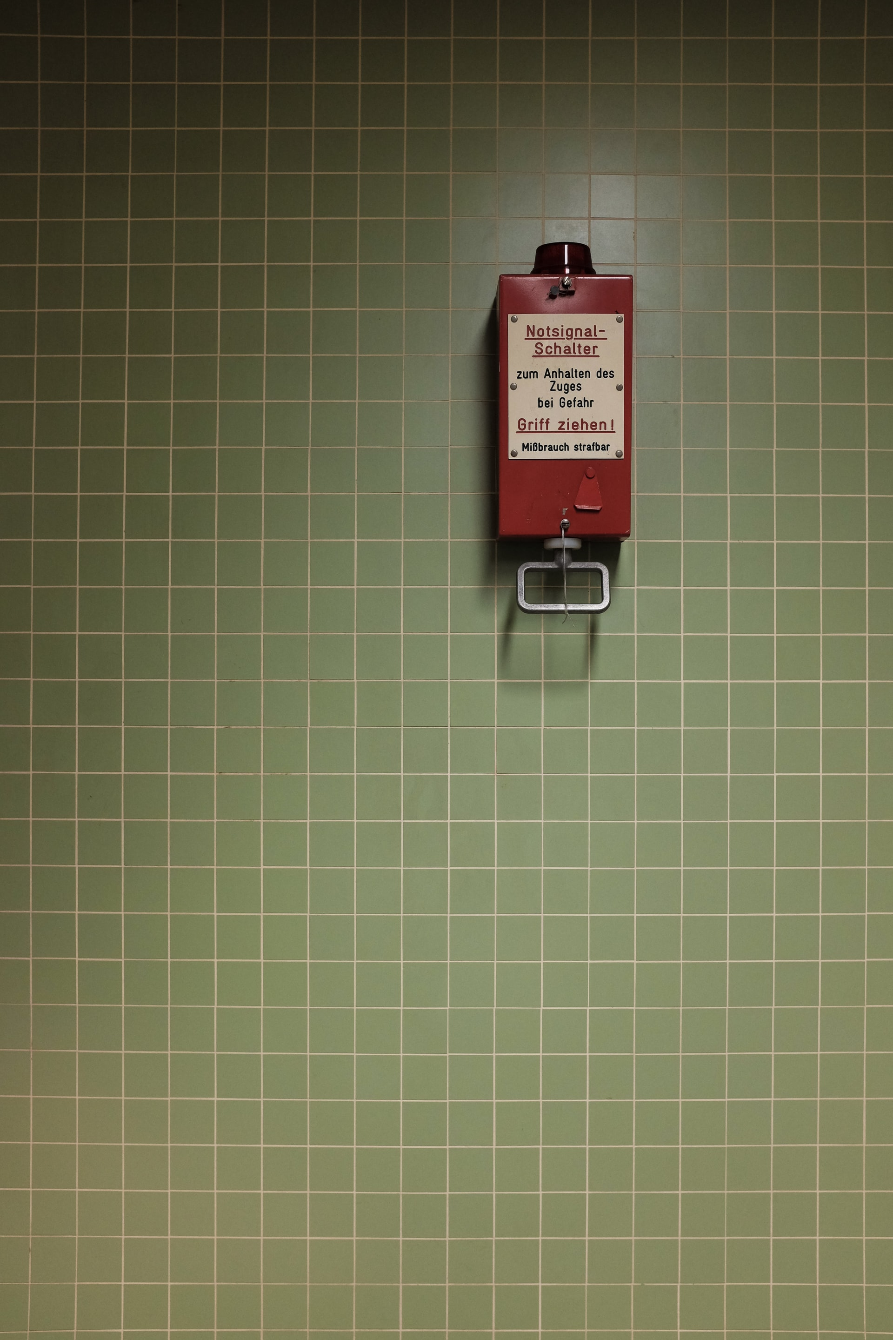
Ligne
Les grilles sont composées de plusieurs lignes et fournissent une structure visuelle à une image.
Lorsque vous utilisez des lignes dans une composition, vous pouvez utiliser différents types de lignes pour transmettre différentes ambiances au public. Par exemple, une ligne droite peut être utilisée pour créer un sentiment de sérieux, alors qu'une ligne ondulée peut donner un sentiment de plaisir.
Pensez-y : Quels sont les autres types de lignes ? Quels sentiments peuvent être transmis par les différents types de lignes ? (Q2.2)
Explorer le rôle du graphiste
Introduction aux éléments du graphisme
Explorer la puissance de la couleur
Créer des images vectorielles
Notes:
Most if not all layouts contain invisible lines. Grids are made of multiple lines and lend structure to a page. Lines can be used to create demarcation on a specific section of a design. Depending on the form of the line, you can convey different moods. A simple line can carry so much—for instance, a squiggly line is perceived as young and fun compared to a straight line.
Lines don't necessarily have to be solid. Dashed and dotted lines can also be used and have a friendlier feel than a solid line. Straight lines usually come across as a steady and static element. On the other hand, curved lines are dynamic and give energy to your design.

Slide 6

Forme
Les formes sont bidimensionnelles et peuvent être organiques (bords bien définis qui semblent lisses et naturels), géométriques (mathématiques et précises comme les cercles, les carrés, les triangles...) et abstraites (elles sont typiquement minimalistes et peuvent être trouvées dans les logos, ou les paquets de vecteurs).
Explorer le rôle du graphiste
Introduction aux éléments du graphisme
Explorer la puissance de la couleur
Créer des images vectorielles

Slide 7

Forme
Le graphiste peut utiliser la couleur, la taille et le profil de la forme pour déterminer l'humeur que ressent le public. Par exemple, les triangles dirigent les yeux du public vers un point précis ; le triangle peut également être utilisé pour représenter de la stabilité.
Chaque jour, nous sommes entourés de formes que nous considérons généralement comme des images géométriques. Cependant, pour un graphiste, les formes peuvent être un élément important dans la conception de la marque d'une entreprise
Pensez-y : Quelles sont certaines des formes que les entreprises utilisent pour identifier leur marque (Q2.3)
Explorer le rôle du graphiste
Introduction aux éléments du graphisme
Explorer la puissance de la couleur
Créer des images vectorielles

Slide 8

Profil
L'utilisation du profil par un graphiste donne un aspect tridimensionnel à une forme bidimensionnelle. L'illusion de la forme peut être créée lorsque nous ajoutons de la lumière, des ombres ou d'autres aspects visuels à une forme pour lui donner de la profondeur.
Il est essentiel de savoir que la forme et le profile sont mutuellement dépendants l'un de l'autre, car changer l’aspect d’un affectera l'autre.
Explorer le rôle du graphiste
Introduction aux éléments du graphisme
Explorer la puissance de la couleur
Créer des images vectorielles

Slide 9

Couleur
La couleur peut être appliquée à tout élément que vous apprendrez. Dans l'activité suivante, "la puissance de la couleur", nous étudierons cet élément en profondeur.
Explorer le rôle du graphiste
Introduction aux éléments du graphisme
Explorer la puissance de la couleur
Créer des images vectorielles

Slide 10

Texture
La texture est la qualité physique d'une surface que l'on peut sentir ou toucher, ou qui est impliquée visuellement dans un travail de conception graphique.
La texture ajoute une apparence physique à une mise en page visuelle. Cela permet au spectateur d'imaginer comment un dessin serait ressenti s'il le touchait. L'objectif de la texture est d'ajouter de la profondeur à une surface bidimensionnelle.
Pensez-y : avez-vous déjà pris un livre ou une carte qui était différent au toucher ? Certains annuaires d’écoles avaient même une couverture en velours. (Q2.4)
Explorer le rôle du graphiste
Introduction aux éléments du graphisme
Explorer la puissance de la couleur
Créer des images vectorielles

Slide 11

Équilibre
L'équilibre est créé pour le spectateur lorsque les éléments du design sont disposés de manière à créer une impression d'équité, de poids ou d'importance.
Pour vous aider à mieux comprendre l'équilibre, pensez qu'il y a un poids donné à chacun des éléments visuels dans votre conception. Le texte, les images et les formes ont chacun un poids visuel, il faut tenir compte de ceci lorsque vous créez un design.
Toutefois, cela ne signifie pas que l'élément d'équilibre doit toujours être réparti de manière égale, mais c'est une chose dont vous devez être conscient.
Explorer le rôle du graphiste
Introduction aux éléments du graphisme
Explorer la puissance de la couleur
Créer des images vectorielles

Slide 12

Équilibre
L'équilibre est soit symétrique ou asymétrique.
On parle d'équilibre symétrique lorsque le poids des éléments est réparti de manière égale de chaque côté du dessin.
L'équilibre asymétrique est un design qui semble équilibré malgré un manque de symétrie. Le graphiste utilise l'échelle, le contraste et la couleur pour réaliser la fluidité dans le design.
Pensez-y : Où avez-vous déjà vu des exemples d'équilibre symétrique et asymétrique ? (Q2.5)
Explorer le rôle du graphiste
Introduction aux éléments du graphisme
Explorer la puissance de la couleur
Créer des images vectorielles

Slide 13

Éléments du design
Regarde et apprends – La base du design
  Beginning Graphic Design
Regarde et apprends – Débutant en graphisme
  Images
Regarde et apprends – Le design de timbres
  Stamp Design - Antonio Alcalá
Regarde et apprends – Prix D&AD
  2019 The Best Designs In The World
  Pensez-y : Qu'avez-vous appris en regardant La base du design - Beginning Graphic Design que vous ne connaissiez pas auparavant(Q2.6)
Explorer le rôle du graphiste
Introduction aux éléments du graphisme
Explorer la puissance de la couleur
Créer des images vectorielles
Notes:
Unsplash

